Slide 1




PHÒNG GIÁO DỤC VÀ ĐÀO TẠO QUẬN HỒNG BÀNG
TRƯỜNG TIỂU HỌC AN HỒNG
CHÀO MỪNG CÁC THẦY CÔ GIÁO ĐẾN DỰ GIỜ THĂM LỚP 4A3
MÔN TOÁN
Bài 26: Luyện tập chung ( Tiết 2)
Giáo viên: Trần Thị Thu Vượng
Lớp giảng dạy: 4A3

Slide 2

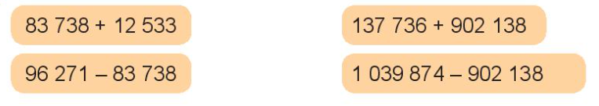
Bài 1: Đặt tính rồi tính:
Notes:
Giảm tải câu d

Slide 3
Bài 2: Tính bằng cách thuận tiện
a) 73 833 + 3 992 – 3 833
b) 85 600 + 2 500 – 5 600
c) 30 254 + 10 698 + 1 646
Notes:
trả lời xong thì đem bánh đi nướng bằng cách bấm vào chiếc bánh

Slide 4
Bài 3
Một quỹ nhân ái, ngày thứ nhất nhận được 28 500 000 đồng, ngày thứ hai nhận được 47 250 000 đồng, ngày thứ ba nhận được 80 250 000 đồng. Hỏi cả ba ngày quỹ nhân ái nhận được bao nhiêu tiền?

Slide 5
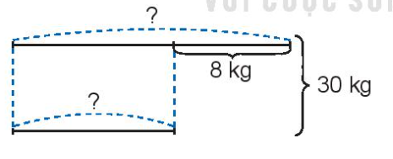

Bài 4
Lập một đề toán dựa vào sơ đồ sau rồi giải bài toán đó.
Thảo luận nhóm 4 (2 phút): Lập một đề toán rồi dựa vào sơ đồ để giải bài toán.

Slide 6
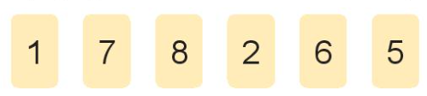
Bài 5: Đố em
Số 178 265 được ghép từ 6 thẻ số như hình dưới đây
Mỗi lần di chuyển, Nam chỉ có thể đổi chỗ hai tấm thẻ cho nhau. Hỏi Nam cần ít nhất mấy lượt di chuyển để được số 268 157?
.

Slide 7
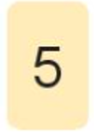
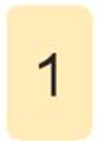
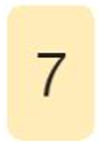
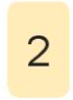

Lần 1: Đổi chỗ thẻ ghi số 1 và thẻ ghi số 2.
Lần 2: Đổi chỗ thẻ ghi số 7 và thẻ ghi số 5.
Lần 3: Đổi chỗ thẻ ghi số 5 và ghi số 6.

Slide 8

Trong 1 phút em hãy nhắc lại những kiến thức hôm nay em được luyện tập?

